Slide 1
平成２７年度「ＧＩＳ大縮尺空間データ官民共有化推進協議会」総会
兼 道路管理担当者会議
【大縮尺空間データの意義等】
（一社）日本写真測量学会関西支部
柳川 重信
201５/７/７
大阪府 咲洲庁舎

Slide 2
menu
■ 法定図書とは
■ 公共測量と 作業規程の準則
■ 豊中市の事例
■ 大縮尺空間データの意義
■ まとめ

Slide 3
法定図書とは
図名称 | 縮尺 | 関連法
森林基本図 | 1/5,000 | 森林法
都市計画基本図 | 1/2,500 | 都市計画法
道路台帳図 | 1/1,000 | 道路法
下水道台帳図 | 1/600 | 下水道法
住居表示台帳図 | 1/500 | 住居表示に関する法律

Slide 4
森林法施行規則
（昭和二十六年八月一日農林省令第五十四号）
(開発行為の許可申請書に添付する書類の様式等)
第三条 省令第二条の位置図は、開発行為に係る森林の位置を明示した縮尺五万分の一以上の地形図とする。
2 省令第二条の区域図は、次の各号に掲げる事項を明示した縮尺五千分の一以上の図面とする。
一 開発行為をしようとする森林の区域及び開発行為に係る森林の土地の区域
二 前号の区域を明示するのに必要な範囲内における都道府県の境界、市町の境界及び市町の区域内の町又は字の境界
三 第一号の区域に係る土地の地番及び形状

Slide 5
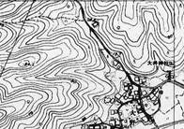
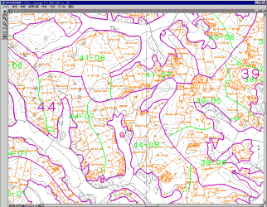
森林基本図
森林基本図（縮尺1/5,000）
森林ＧＩＳ

Slide 6
都市計画法施行規則
（昭和44年8月25日建設省令第49号）
（都市計画の図書）
第9条 法第14条第1項 の総括図は、次の各号に掲げる都市計画について、それぞれ当該各号に定める事項を表示した縮尺2万5000分の1以上の地形図とするものとする。
2 法第14条第1項 の計画図は、縮尺2500分の1以上の平面図（法第11条第3項 の規定に基づき都市施設を整備する立体的な範囲を都市計画に定める場合にあつては、平面図並びに立面図及び断面図のうち必要なもの）とするものとする。

Slide 7
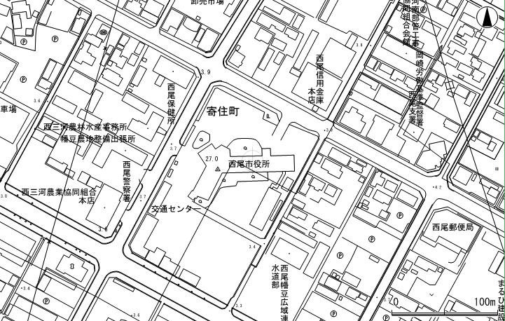
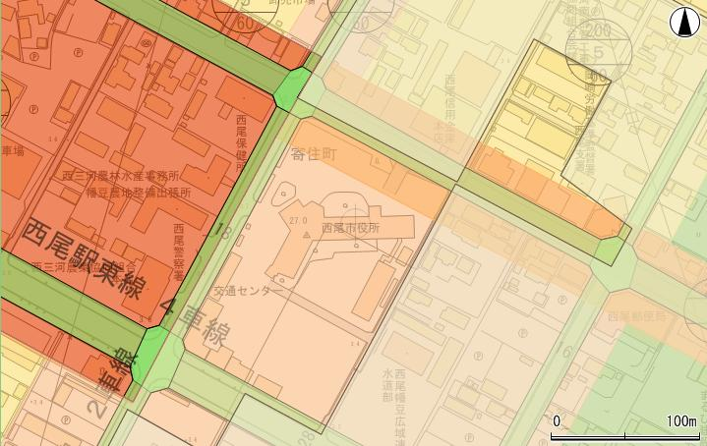
都市計画基本図
都市計画基本図(縮尺1/2,500）
都市計画用途図
西尾市HPより

Slide 8
道路法施行令
（昭和二十七年十二月四日政令第四百七十九号）
（道路台帳）
第四条の二 道路台帳は、調書及び図面をもつて組成するものとする。
４ 図面は、道路につき、少くとも次に掲げる事項を、付近の地形及び方位を表示した縮尺千分の一以上の平面図（法第四十七条の六 の規定により道路の区域を立体的区域とする場合は、平面図、縦断図及び横断定規図）に記載して調製するものとする。

Slide 9
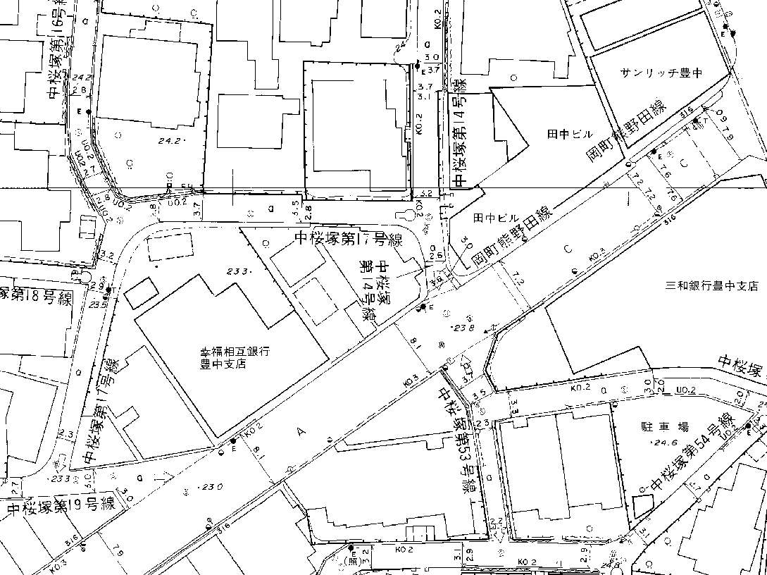
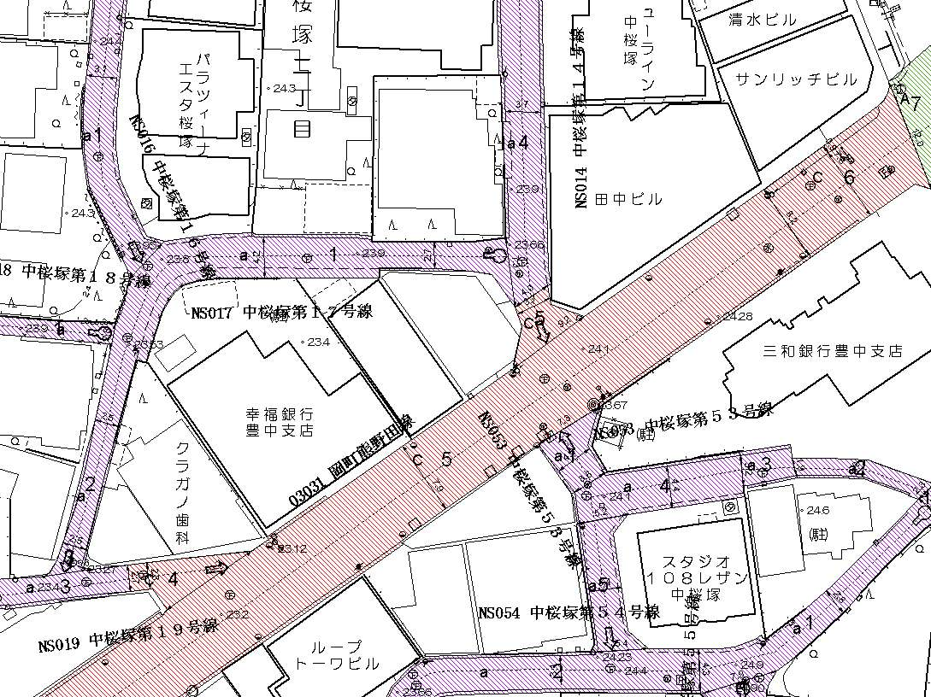
道路台帳図
道路台帳図(縮尺1/1,000以上）
道路台帳図(舗装種別)

Slide 10
下水道法施行規則
（昭和四十二年十二月十九日建設省令第三十七号）
（都市下水路台帳）
第二十条 都市下水路台帳は、調書及び図面をもつて組成するものとする。
３ 図面は、一般図及び施設平面図とし、都市下水路につき、次の各号により調製するものとする。
一 一般図は、次に掲げる事項を記載した縮尺一万分の一未満五万分の一以上の地形図とすること。
二 施設平面図は、次に掲げる事項を記載した縮尺六百分の一の平面図とすること。

Slide 11
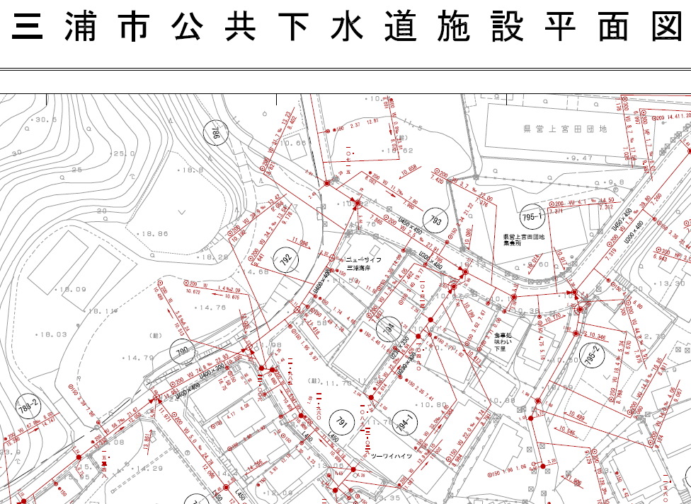
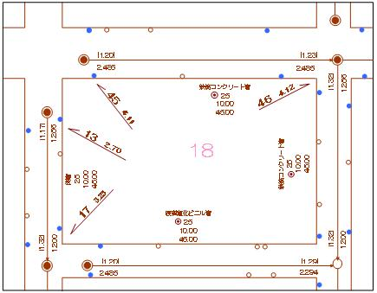
下水道台帳図
下水道台帳図(縮尺1/600）
三浦市HPより

Slide 12
住居表示に関する法律
（昭和三十七年五月十日法律第百十九号）
（住居表示台帳）
第九条 市町村は、第三条第三項の告示に係る区域について、当該区域の住居表示台帳を備えなければならない。
２ 市町村は、関係人から請求があつたときは、前項の住居表示台帳又はその写しを閲覧させなければならない。
★大崎市住居表示に関する規則
(住居表示台帳及び登載事項)
第3条 法第9条第1項の規定により備え付ける住居表示台帳は，町別とし，
各街区ごとに縮尺500分の1の図面により作成するものとする。

Slide 13
住居表示台帳図
住居表示台帳図（縮尺1/500）
札幌市HPより

Slide 14
■ 法定図書とは
■ 公共測量と 作業規程の準則
■ 豊中市の事例
■ 大縮尺空間データの意義
■ まとめ

Slide 15
測量法（測量法第５条）
（公共測量）
第五条 この法律において「公共測量」とは、基本測量以外の測量で次に掲げるものをいい、建物に関する測量その他の局地的測量又は小縮尺図の調製その他の高度の精度を必要としない測量で政令で定めるものを除く
一 その実施に要する費用の全部又は一部を国又は公共団体が負担し、又は補助して実施する測量
二 基本測量又は前号の測量の測量成果を使用して次に掲げる事業のために実施する測量で国土交通大臣が指定するもの
イ 行政庁の許可、認可その他の処分を受けて行われる事業
ロ その実施に要する費用の全部又は一部について国又は公共団体の負担又は補助、貸付けその他の助成を受けて行われる事業

Slide 16
作業規程の準則とは？
測量法第３３条
（作業規程）
第三十三条 測量計画機関は、公共測量を実施しようとするときは、当該公共測量に関し観測機械の種類、観測法、計算法その他国土交通省令で定める事項を定めた作業規程を定め、あらかじめ、国土交通大臣の承認を得なければならない。これを変更しようとするときも、同様とする。
２ 公共測量は、前項の承認を得た作業規程に基づいて実施しなければならない。

Slide 17
作業規程の準則とは？
測量法第34条の規定に基づき、作業規程の準則が昭和26年に制定され、多くの測量計画機関は、モデル的な規程として準用していました。変更しようとする場合も同様です。
測量目的に応じた作業規程を作成するための標準的な規準として、測量法第34条の規定に基づき、国土交通大臣が「作業規程の準則」（平成20年国土交通省告示第413号）を定めているものです。
国土地理院HP http://http://psgsv.gsi.go.jp/koukyou/download/jyunsoku110407.pdf

Slide 18
作業規程の準則（平成20年国土交通省告示第413号）
第３編 地形測量及び写真測量
第１章 通則
第４節 図式（第82条）
第２章 現地測量
第４節 細部測量 (第90条)
第５節 数値編集（第99条・第100条）
第６節 補備測量（第101条）
第７節 数値地形図データファイルの作成（第１０２条）
第３章 空中写真測量
第９節 数値図化（第172条－第184条）
第１０節 数値編集（第185条－第190条）
第１１節 補測編集（第191条－第195条）
第１２節 数値地形図データファイルの作成（第196条）
第４章 既成図数値化
第１節 要旨（第200条－第203条）
第２節 作業計画（第204条）
第３節 計測用基図作成（第205条・第206条）
第４節 計測（第207条－第210条）
第５節 数値編集（第211条－第213条）
第６節 数値地形図データファイルの作成（第２１４条）
第５章 修正測量
第４節 修正数値図化
第６節 修正数値編集（第241条―第243条）
第７節 数値地形図データファイルの更新（第244条）

Slide 19
数値地形図データファイルの作成
数値地形図データファイル仕様
第１章 総 則
第１節 総 則（第82～88条）
第２章 数値地形図データファイル仕様
第１節 通 則（第89～99条）
第３章 写真地図データファイル仕様
第１節 通 則（第100条）
第２節 写真地図（第101～102条）
第３節 位置情報ファイル（第103～104条）
第４章 数値地形図データファイル説明書（第105～112条）

Slide 20
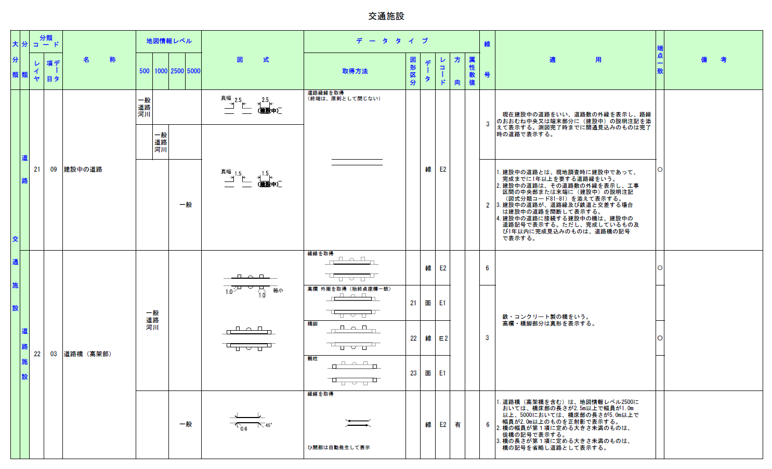
公共測量標準図式
数値地形図データ取得分類基準表

Slide 21
■ 法定図書とは
■ 公共測量と 作業規程の準則
■ 豊中市の事例
■ 大縮尺空間データの意義
■ まとめ

Slide 22
豊中市の事例
大縮尺空間データ導入の背景
■膨大な基準点、境界点の管理並びに提供の方法
■再三の原図修正による精度劣化のため、
現況平面図の新規図化
■職員による道路台帳データの
集計、解析、帳票出力の必要性

Slide 23
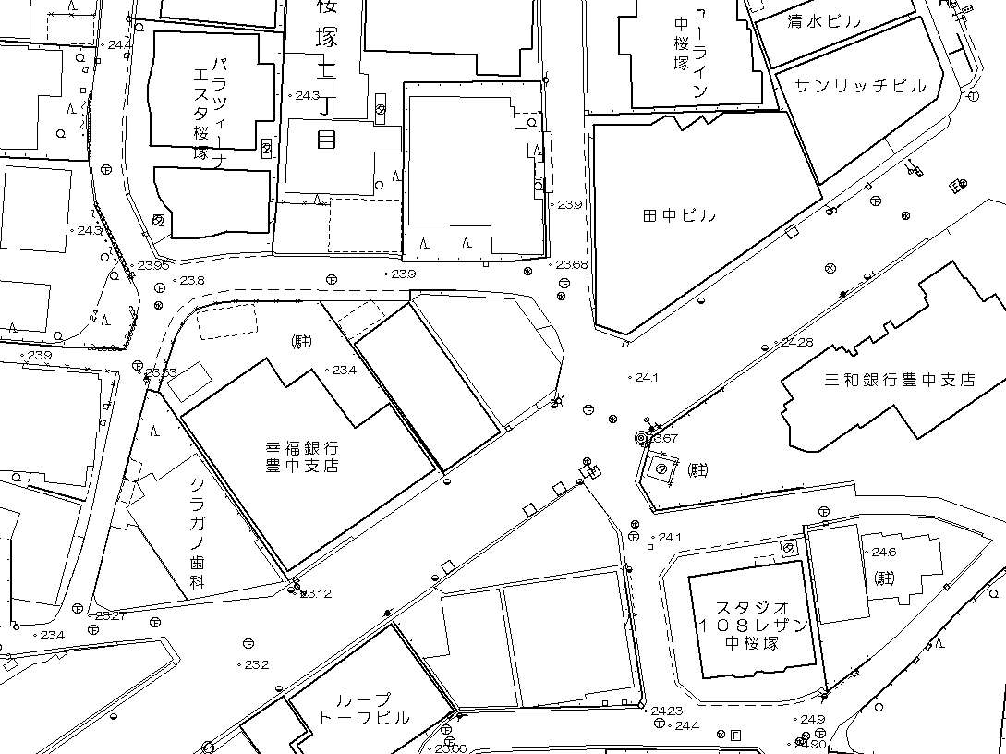
現況平面図と道路台帳図
道路現況平面図
道路台帳附図

Slide 24
現況平面図、数値地形図の作成と更新
現況平面図(アナログ)
作成・更新 | 年 度 | 内 容
平面図作成 | 1978年～1979年 | 2ヶ年 図面：251面
１次更新 | 1982年～1986年 | 市域を５分割
２次更新 | 1987年～1990年 | Ｈ２に残り2/5を施行
３次更新 | 1991年～1993年 | 北､中､南部の３分割
数値地形図(デジタル)
作成・更新 | 年 度 | 内 容
数値地形図作成 | 1995年～1997年 | ３ヶ年 図面：373面
更新 | 1998年～ | 以降道路台帳図更新時 毎年更新

Slide 25
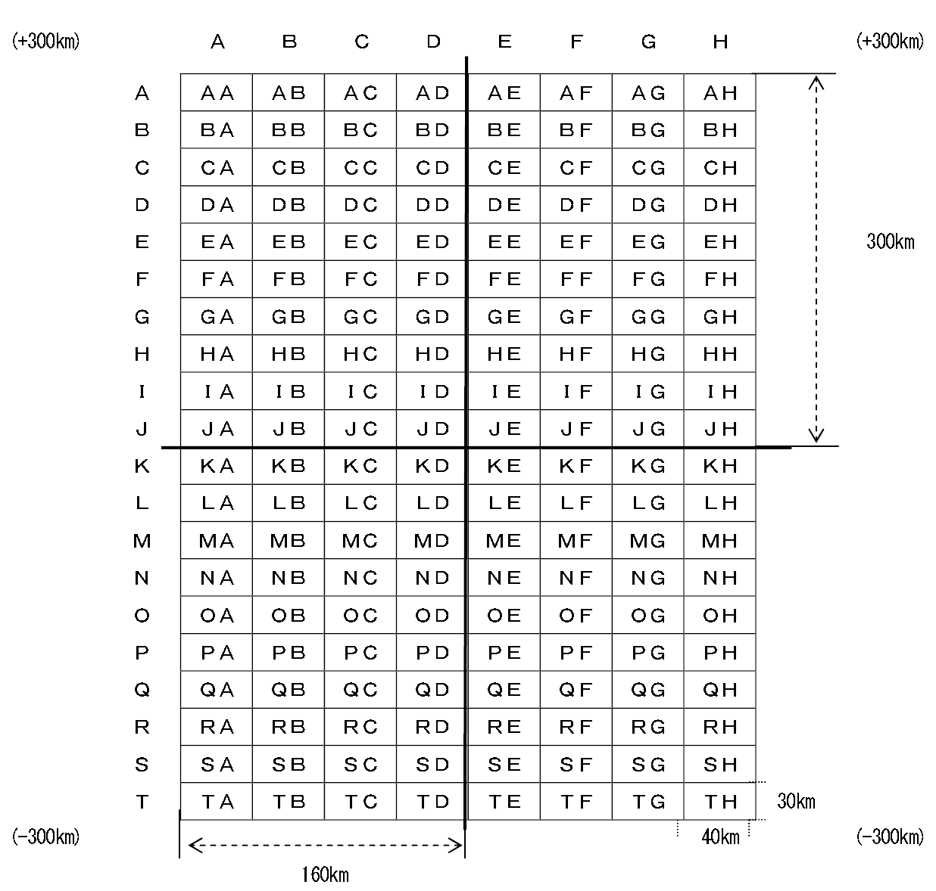
豊中市道路台帳図の図郭
第８４条 図郭割りは、原則として座標軸に平行な矩形に分割する。
４ 図郭割りの分割法は、次の各号に従うものとする。
一区画名は、各座標系のＹ軸及びＸ軸を基準とし、南北300km、東西160kmを含む区域を30km×40kmの
長方形に分割して区画を定め、下図によりアルファベット大文字の組合せで表示する。

Slide 26
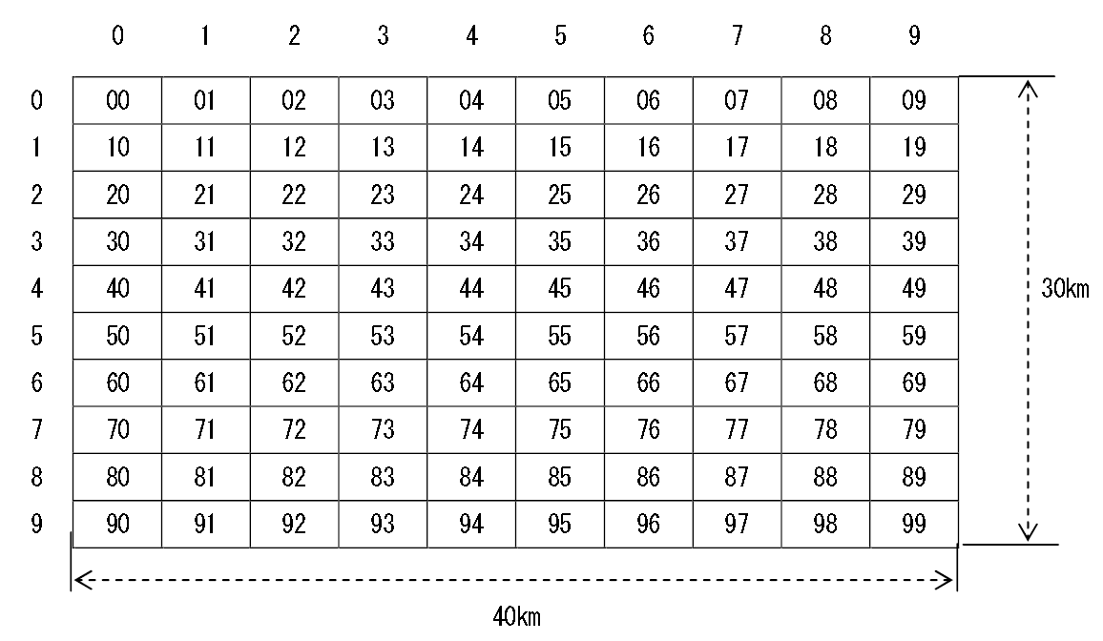
豊中市道路台帳図の図郭
二 地図情報レベル5000 にあっては座標系内の１区画を100 等分し、下図によりアラビア数字で表示する。

Slide 27
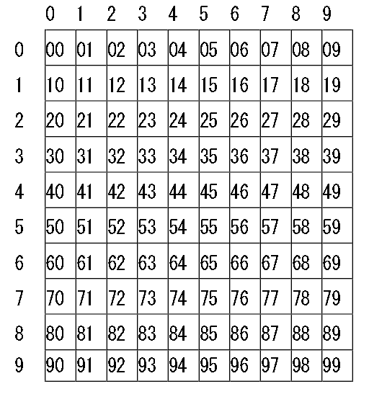
豊中市道路台帳図の図郭
五 地図情報レベル500 にあっては、地図情報レベル5000 の図郭に相当する区画を各辺で１０等分して得られる100 個の区画を次の図例に従って区画番号を定め、地図情報レベル5000 の図郭番号に追加する。

Slide 28
豊中市基本図データベースの構築
基本図データベース構築
基 準 点 整 備
航 空 写 真 撮 影
空 中 三 角 測 量
デジタルマッピング手法
補備測量にＴＳ地形測量
デジタイズ（既存図）

Slide 29
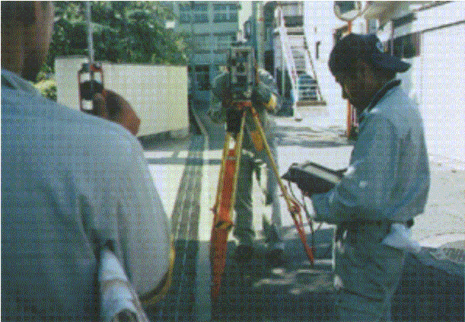
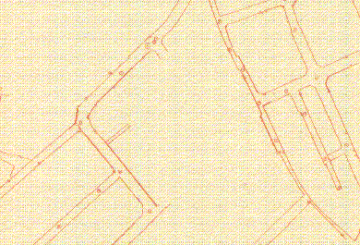
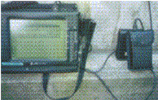
トータルステーションとCAD平板による現地補備測量
トータルステーションデータ

Slide 30
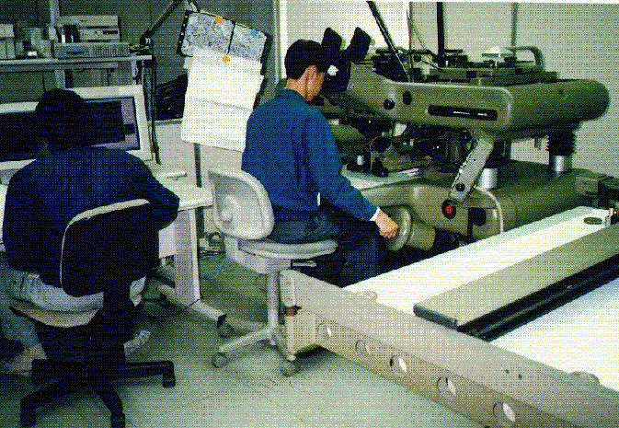
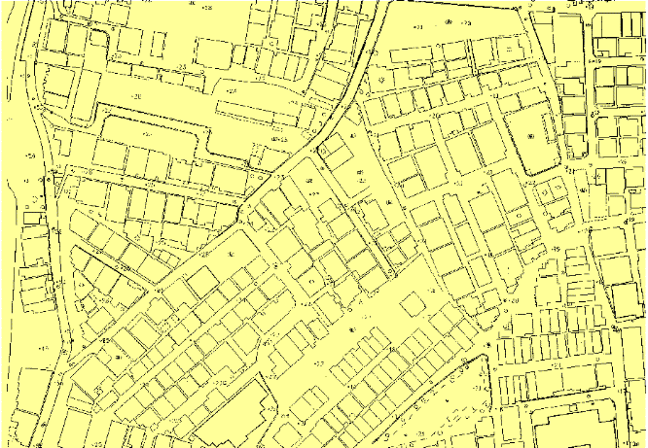
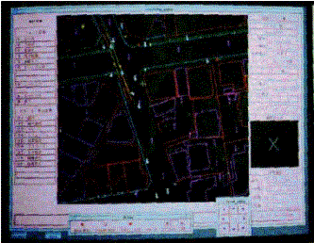
数値図化作業
数値図化データ

Slide 31

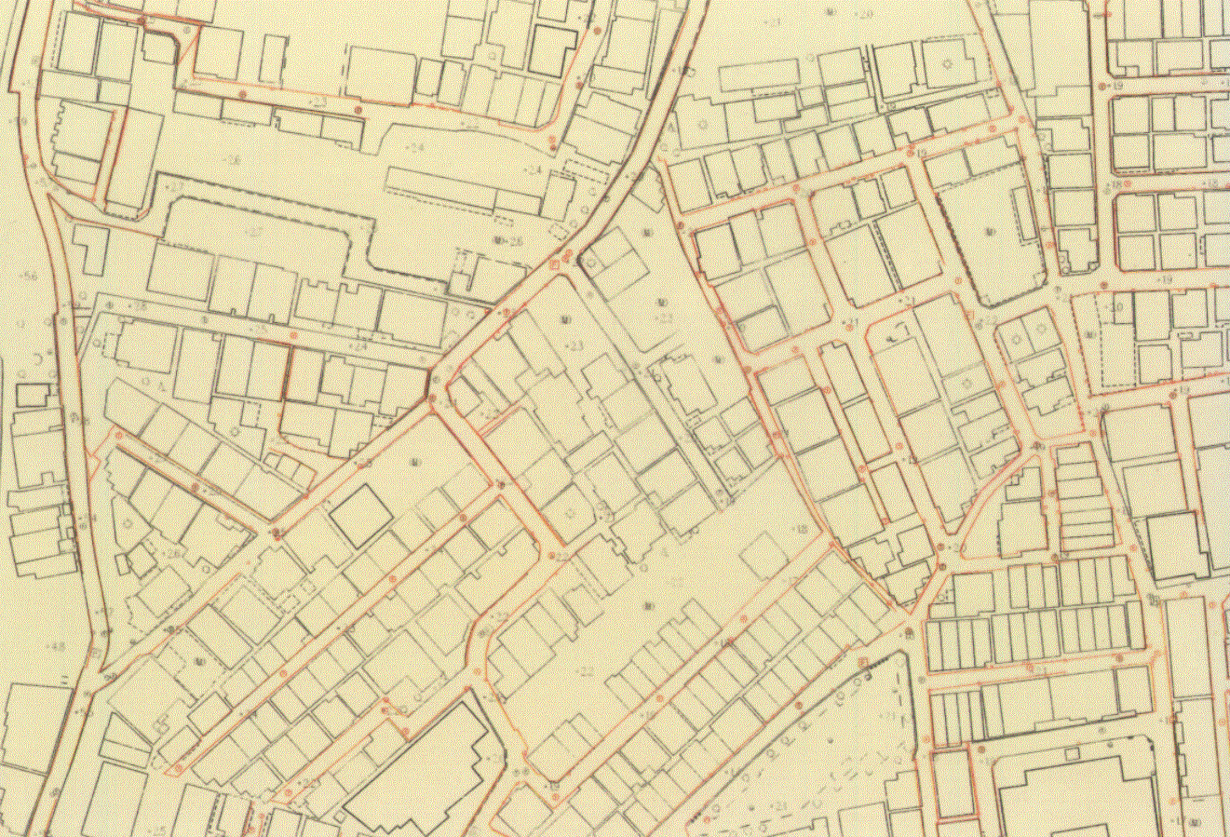
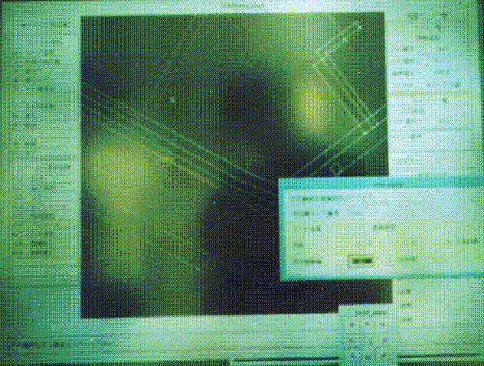
数値編集作業
数値編集データ

Slide 32
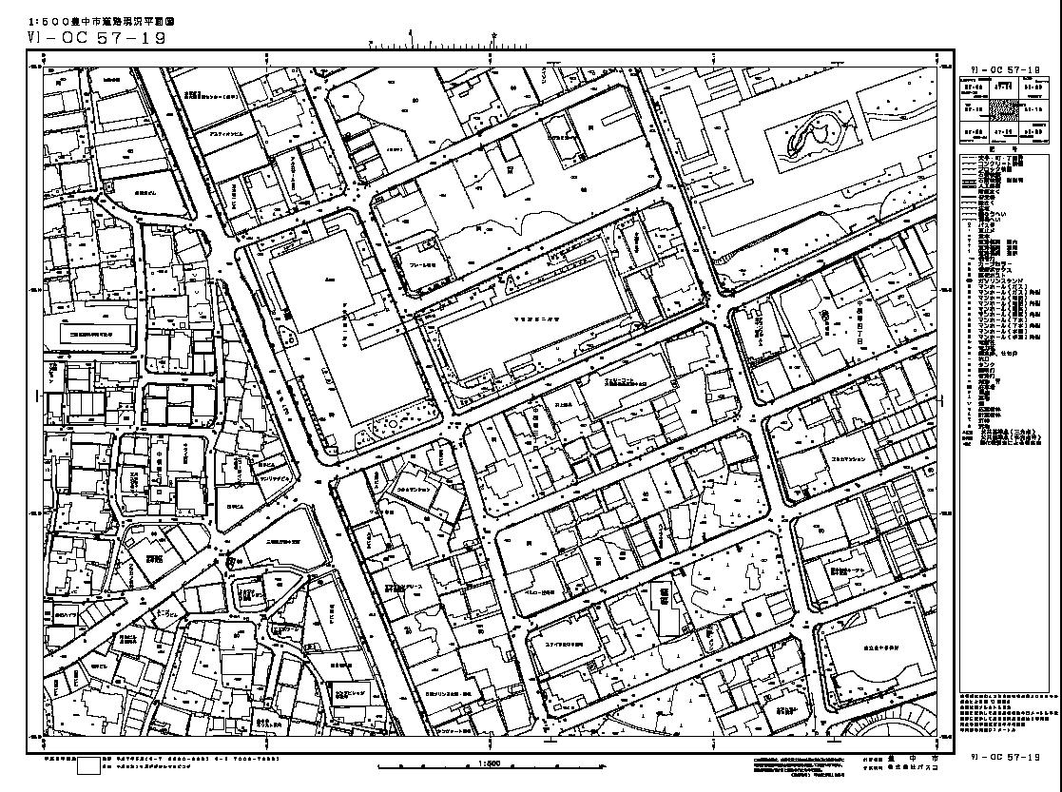
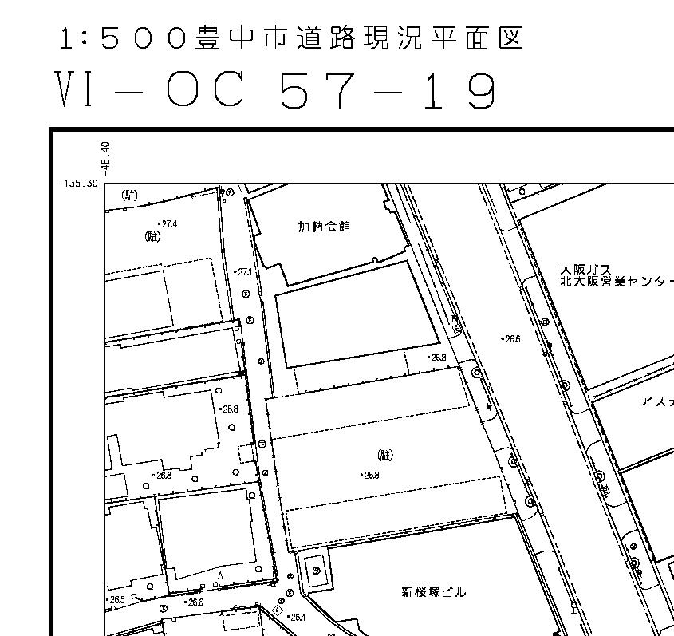
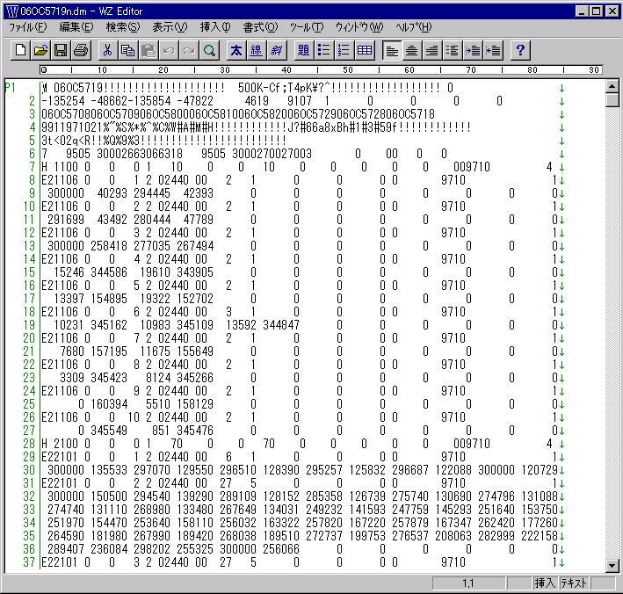
ＤＭデータファイルと道路現況平面図

Slide 33
昭和53年度 道路台帳附図

Slide 34
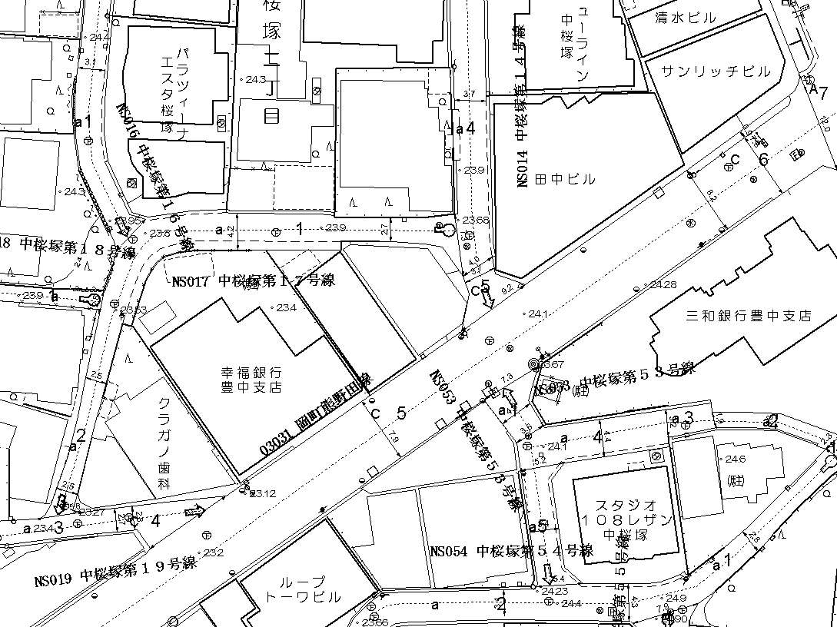
平成18年度 道路台帳附図

Slide 35
平成18年度 道路台帳附図(舗装種別)

Slide 36
平成18年度 道路台帳現況平面図

Slide 37
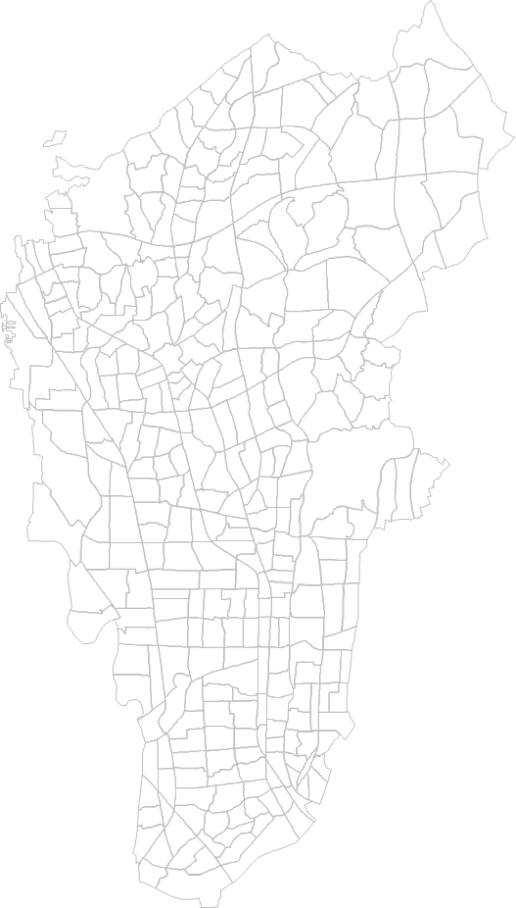
豊中市の道路台帳図の更新
ＭＭＳを用いた道路台帳更新について
Notes:
そしてこのようなＭＭＳを用い、道路台帳更新をおこなっております。

Slide 38
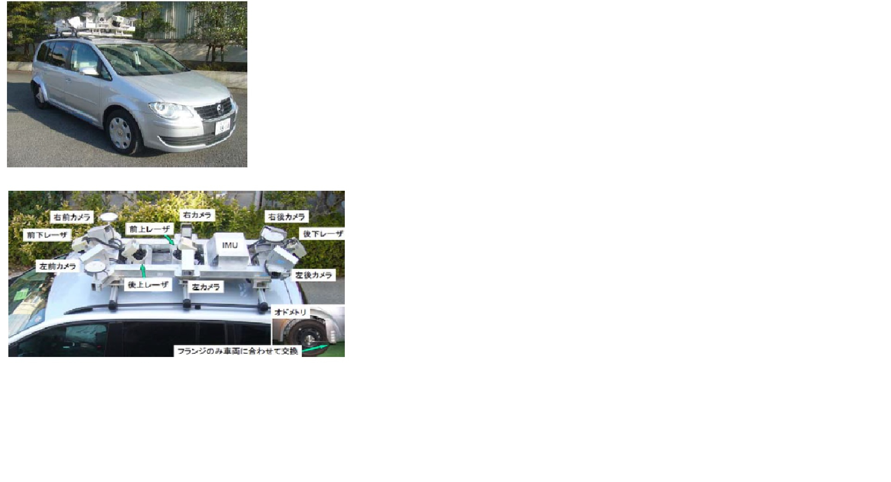
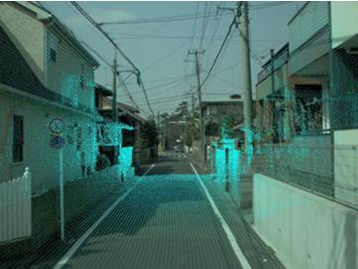
ＭＭＳの概要
Mobile Mapping System（モービル・マッピング・システム）
  デジタル画像（カメラ６台）と3次元レーザデータ（センサ４台）を取得
  GPS/IMUとオドメトリ（距離計）を搭載
  FKP方式によるGPS補正で、位置精度を向上
  レーザ点群上でマップデジタイズ（デジタル画像参照）
デジタル写真と３次元レーザ点群
機器構成
Notes:
知っておられる方も多くいらっしゃるとは、ＭＭＳの概要について説明いたします。
ＭＭＳはモービルマッピングシステムの略称で、車両に搭載したレーザーで測量を行うものです。
今回紹介させていただく車種は、三菱社製のＭＭＳ typeXについて説明いたします。
まず、車両の上面にデジタルカメラ６台、レーザーを４台搭載しており、これらでデータを取得します。
また、ＧＰＳ/ＩＭＵを搭載しており、これにより自車位置の取得をおこないます。ＧＰＳについては、ＦＫＰ方式を用い補正を行っているため、精度は非常に高いです。
ＩＭＵ・・・慣性計測装置（運動を司る3軸の角度（または角速度）と加速度を検出する装置）

Slide 39
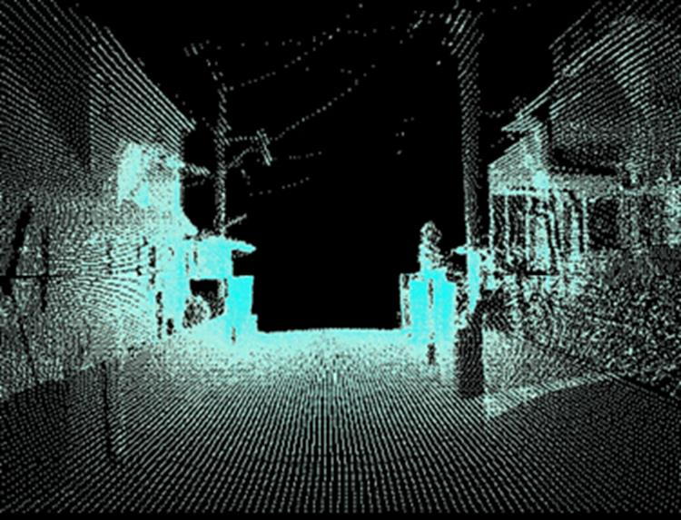

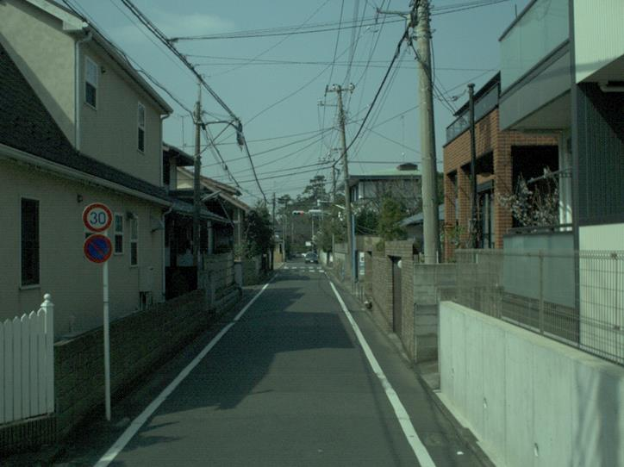
ＭＭＳの取得データ
カメラによる画像データ
レーザによる3次元点群データ
Notes:
そして、これが、実際にＭＭＳが取得した点群データと画像データです。
通常のＴＳ測量での地形修正では、画像データを取得することはできませんが、ＭＭＳでは画像データを取得することができます。
また、これらのデータは位置データを持っているため、重ね合わせることが出来ます。その画像がこちらになります。
7

Slide 40
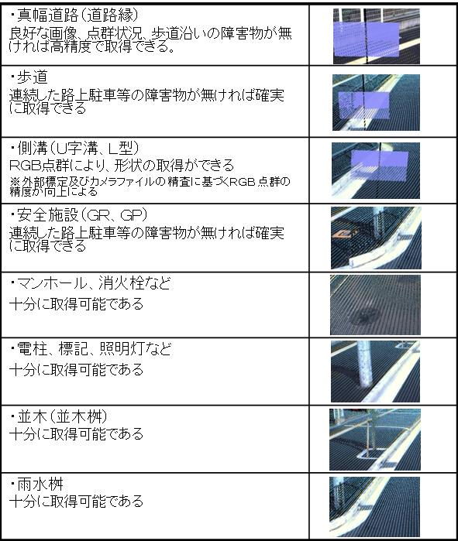
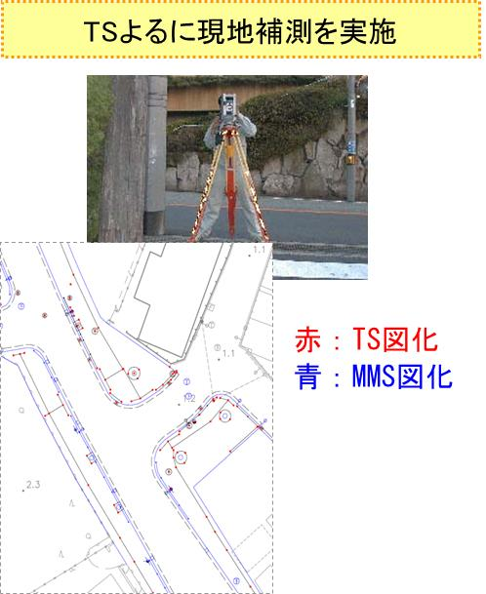
ＭＭＳでデータ取得可能地物
●MMS図化実施地区で取得した項目は以下のとおりです。
●駐車車輌、並木など障害物がなければ以下は確実に取得できる。
MMSデータから図化できない場合は
Notes:
また、ＭＭＳで取得可能な地物はこのようになっております。
マンホールや雨水桝についても取得が可能であり、道路構造物の大抵のものが取得できます。
しかし、車や植樹帯などの障害物がありレーザーが当たらず、測量が出来ないケースもございます。
そのような場合についてはＴＳで現地補測を行い、地物を取得します。

Slide 41
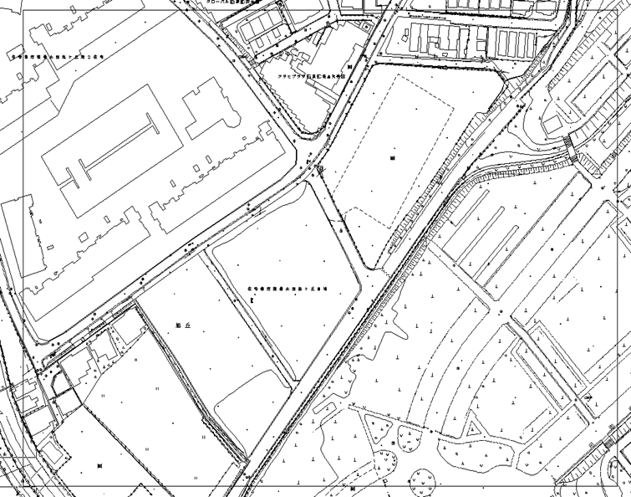
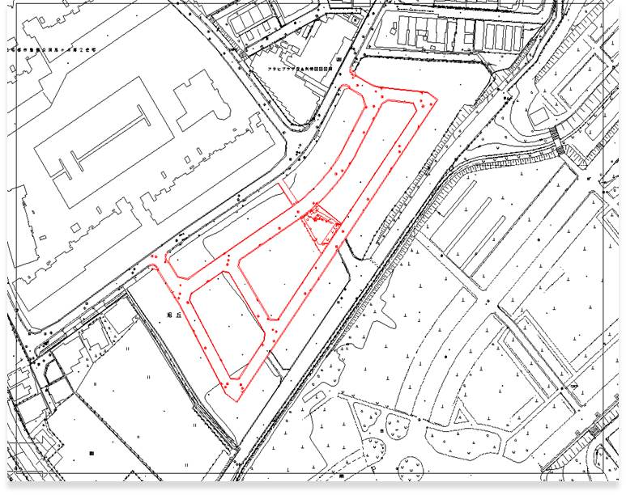
地形図の更新
●更新された地形図（地図情報レベル500）を以下に示します
更新前データ
更新後データ
Notes:
地形修正に関しましては、先ほどもお見せしたスライドでありますが、こちらの地形図が更新前の地形図です。
これを更新したものがこの地形図になります。赤線で示します箇所が更新されたところになります。
このように、新しく道路ができたところ、拡幅等で地形が変更されているところについて、更新作業を行っております。

Slide 42
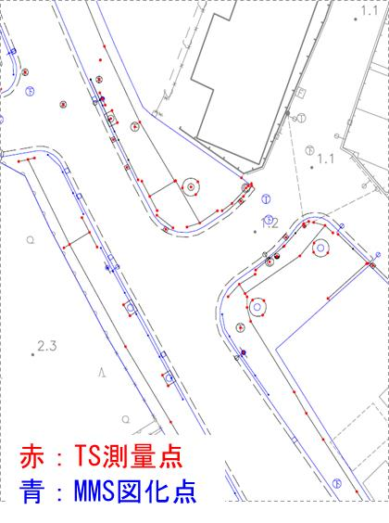
ＭＭＳ導入の効果
●TS手法との融合による地形図更新（現地作業の軽減）
●画像データなど利用し、副次的効果が期待できる
■ MMS計測データで明瞭に確認できる
道路骨格、安全施設、側溝、MH、電柱など
⇒ MMS計測データによる図化
■ 障害物等により確認できない地物
⇒ TSによる現地補備測量
約10％の作業経費削減
約30％の作業期間短縮
（成果品検定を含めた作業実績
従来3.5ヶ月⇒本業務2.5ヶ月に）
Notes:
ＭＭＳを用い地形修正を行うことにより、現地作業が軽減されトータルの作業期間は30％短縮できました。
それにより、作業経費も10％削減でき、より経済的な更新ができたと言えます。
また、地形の修正を行うだけではなく、画像データの取得もできるため、副次的な効果を上げることが出来ます。

Slide 43
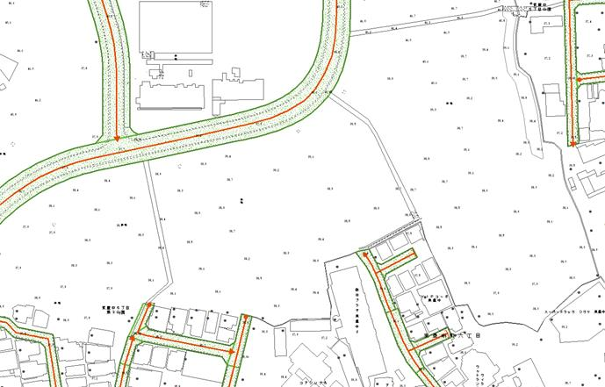
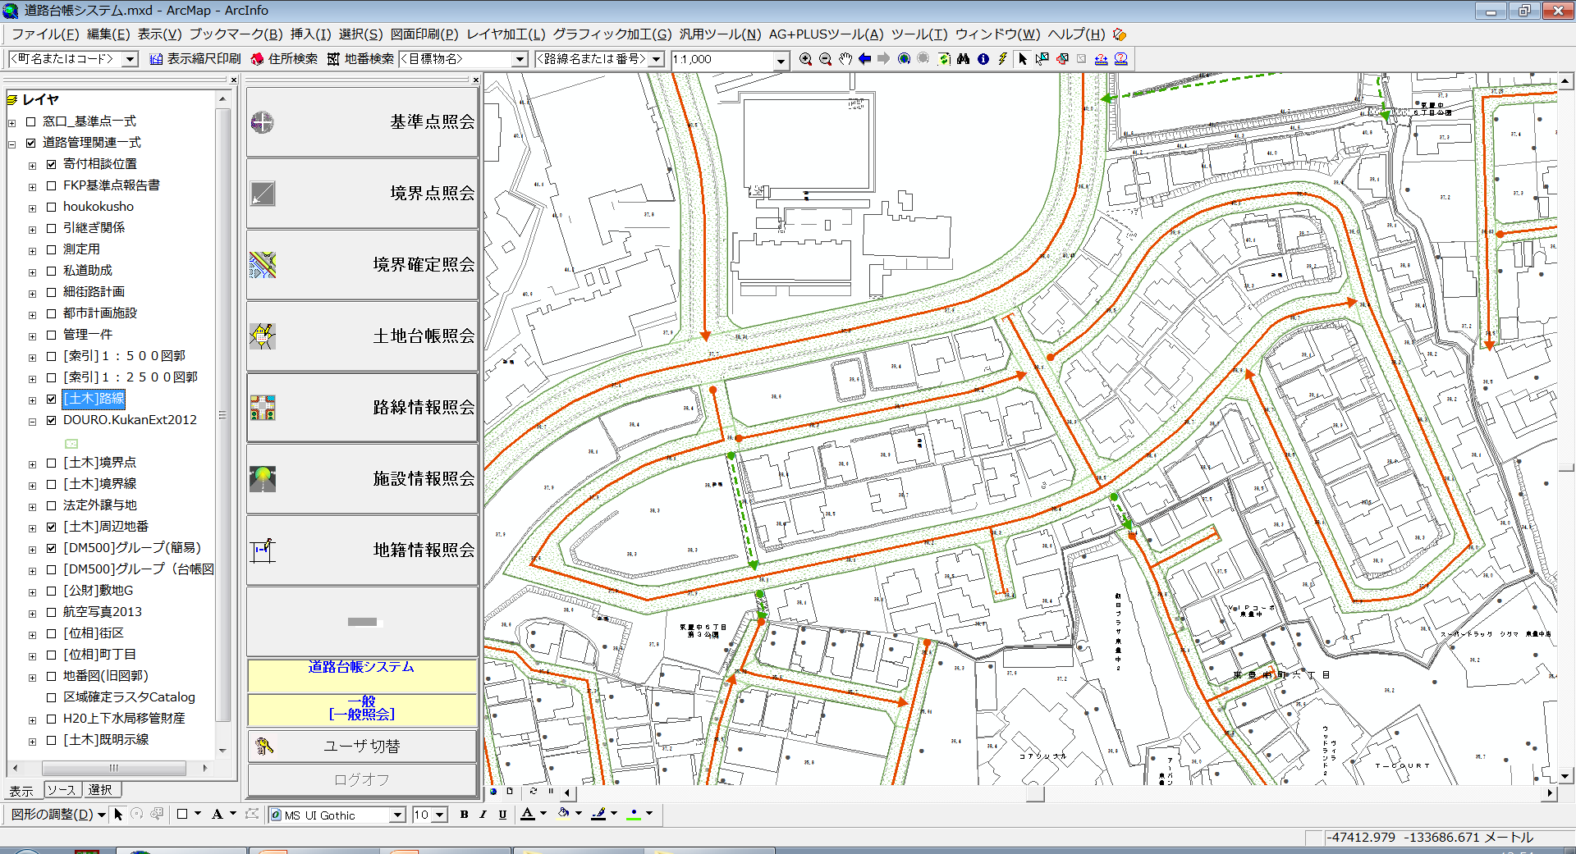
道路台帳の整備
更新前データ
更新後データ
Notes:
地形修正されたデータを基に、道路台帳の更新も行っております。
ポリゴンを修正し、それらを計算することにより、道路の延長、幅員、面積を算出いたします。

Slide 44
GISデータの共有と更新の手法
◆基本図の更新
  道路関連地物・・・道路管理課が実測等で地図更新（業者委託）
  建物関連地物・・・固定資産税課が航空写真をもとに更新（業者委託）
  その他地物や注記・・・情報政策室が航空写真等をもとに更新（業者委託）
◆共通主題図の更新
  住居表示ポイント・・・市民課が住居表示業務の中で更新
  地番図、航空写真・・・固定資産税課が業務の中で更新（業者委託）
  検索用注記・・・消防本部が日常業務の中で更新
上記の更新を取りまとめて年１回全庁に配布・・・情報政策室
◆各業務用主題図の更新
各課が業務システムのなかで日常的に更新または年１度委託による更新等
業務用主題図の各課間の共有は個別に調整・実施している

Slide 45
GISデータの整備方法
◆基本図データを引き続き共有する
◆「各業務システムは各課で導入」 の方式を継続する
◆データ更新手法
道 路 道路管理課 (500レベル)
建 物 固定資産税課 (500レベル)
その他 情報政策室等 (2,500レベル)
◆地図の市域全面更新は当面行わず、従来どおり部分更新を継続する。

Slide 46
■ 法定図書とは
■ 公共測量と 作業規程の準則
■ 豊中市の事例
■ 大縮尺空間データの意義
■ まとめ

Slide 47
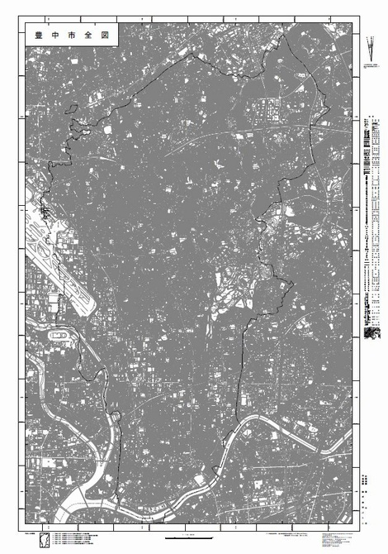
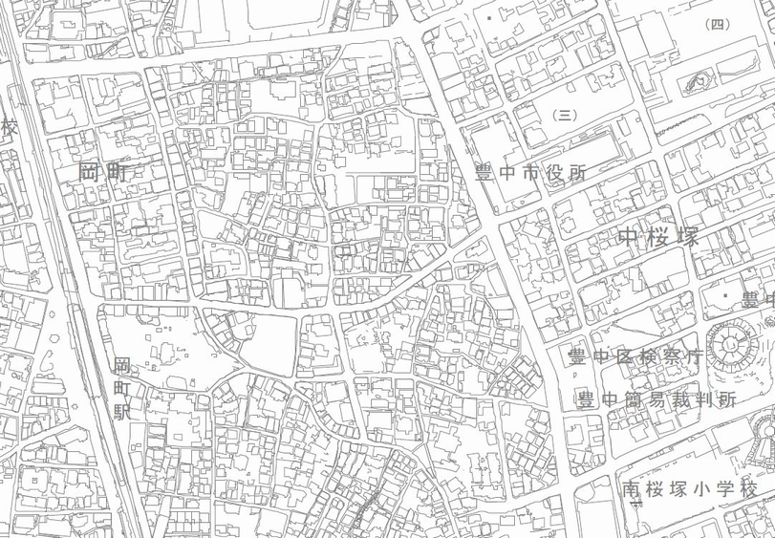

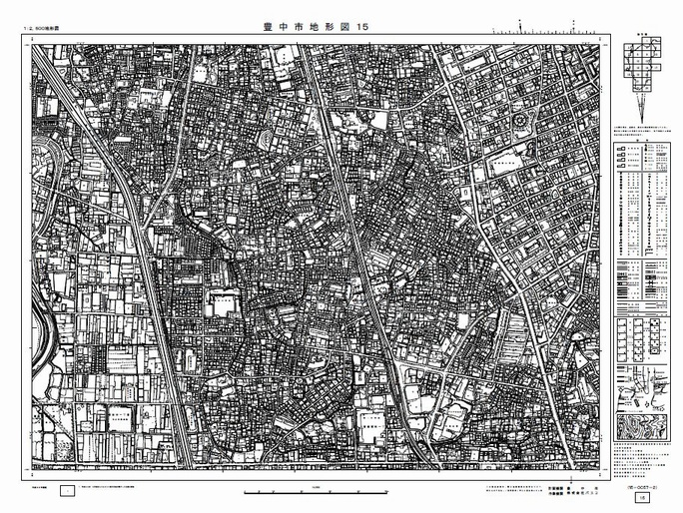
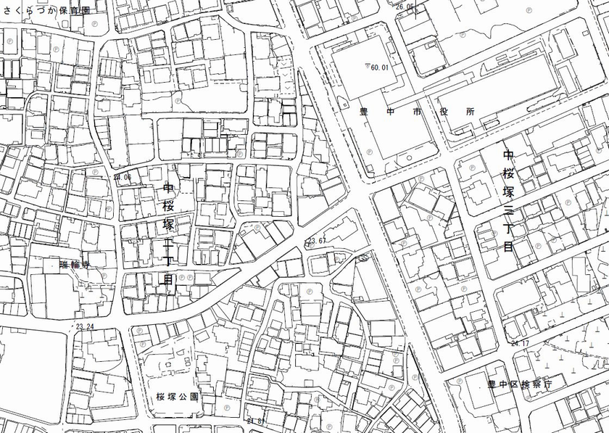

GISデータの編集
情報レベル500
レベル2,500
レベル10,000

Slide 48
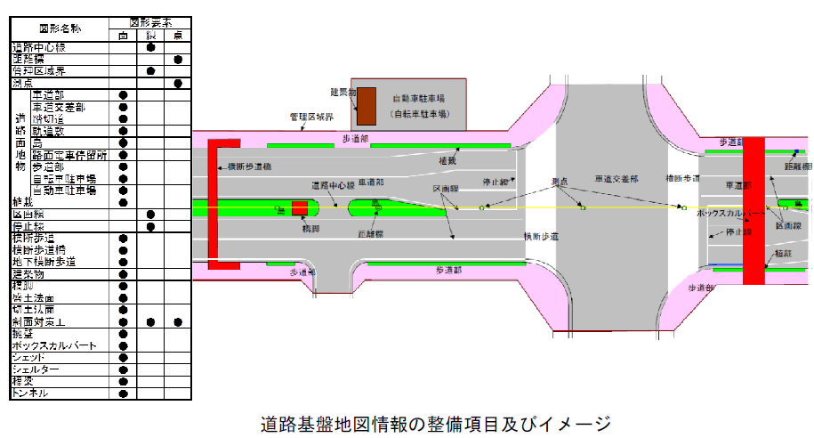
大縮尺道路地図の整備・更新に関する共同研究
◆道路基盤地図情報の整備・更新手法の研究
国土交通省は、平成18年8月から直轄国道を対象に大縮尺道路地図である道路基盤地図情報の整備を開始し、現在の整備率は約3 割となっている。
http://www.nilim.go.jp/lab/bcg/kisya/journal/kisya20130607.pdf
Notes:
47

Slide 49
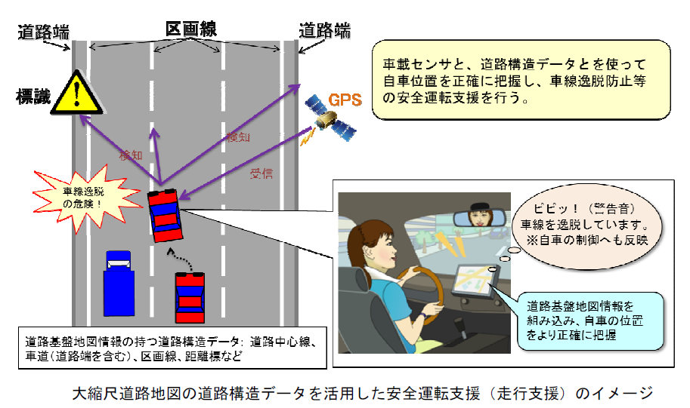
大縮尺道路地図の整備・更新に関する共同研究
◆走行支援サービスに必要な大縮尺道路地図の整備・更新手法の研究
道路基盤地図情報を元に、また各機関保有の地図等も活用しつつ、走行支援サービスに必要な大縮尺道路地図を整備・更新する手法を確立する。
http://www.nilim.go.jp/lab/bcg/kisya/journal/kisya20130607.pdf

Slide 50
■ 法定図書とは
■ 公共測量と 作業規程の準則
■ 豊中市の事例
■ 大縮尺空間データの意義
■ まとめ

Slide 51
公共測量とは（測量法と公共測量）
●測量の種類（赤枠は、測量法に定めるもの）
36条申請
基本測量
公共測量
国土地理院が行うもの
46条届出
国又は公共団体が行うもの
基本測量及び公共測量
以外の測量
測量法が
適用されない測量
民間が行うもの
建物の測量、小縮尺図

Slide 52
道路台帳図のデジタル化
アナログ台帳図
（日本測地系）
既成図数値化（MD）
世界測地系への座標変換
スキャンによるデジタル化
世界測地系への座標変換
※部分な更新も可能
デジタル台帳図
（日本測地系）
世界測地系への座標変換
デジタル台帳図
（無届）
世界測地系への座標変換
※近畿地方測量部に相談

Slide 53
道路台帳図のデジタル化
アナログ台帳図
（日本測地系）
36条の申請内容
・世界測地系への座標変換
・数値修正（MMS地形測量）
座標変換・スキャニング
スキャニングによるデジタル化と
測地成果２０００対応
部分的な更新をMMSなどで行い、
ベクタデータを蓄えるとともに
ラスタにはめ込むことで、
道路台帳をメンテナンス
MMSなどによる更新
ラスタへのはめ込み

Slide 54
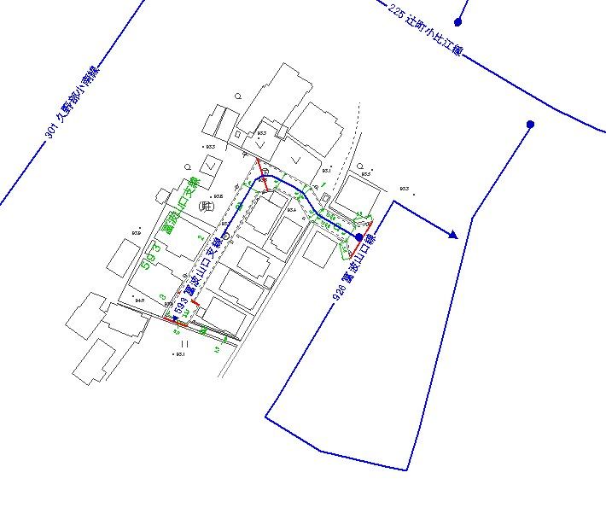
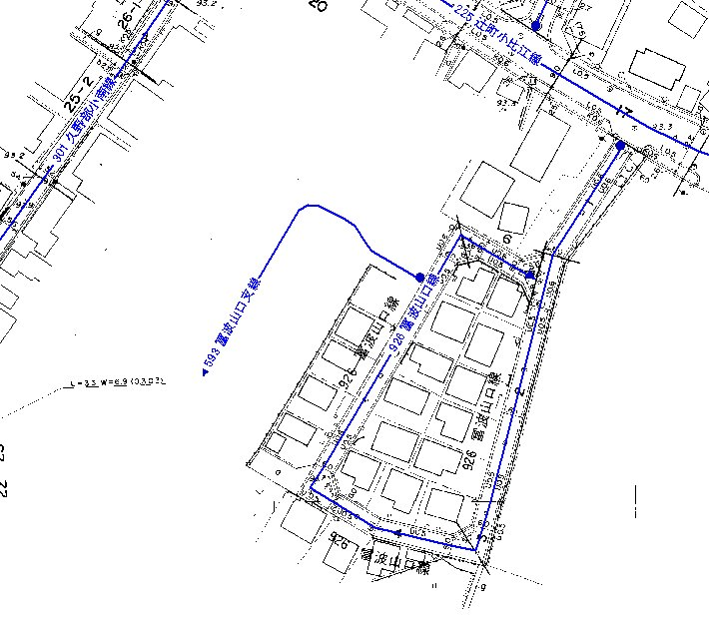
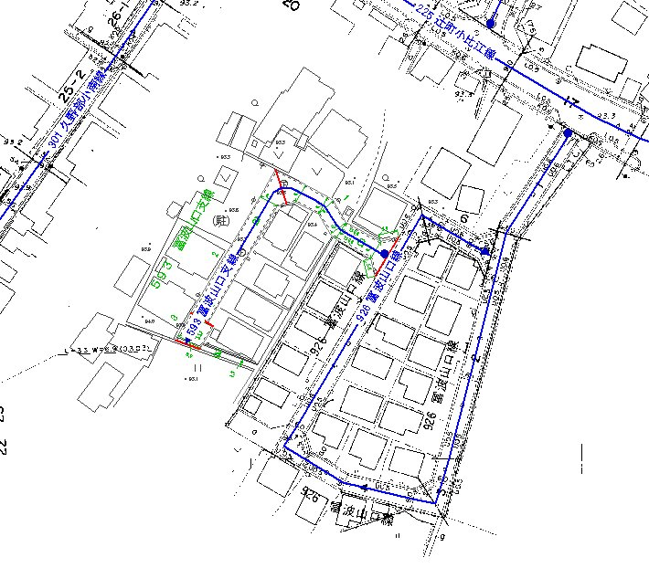
道路台帳図のデジタル化
＋
＝
更新箇所はデジタル化
更新箇所はラスター削除
重ねて表示

Slide 55
道路台帳図のデジタル化
重ねて表示
更新箇所はデジタル化
更新箇所はラスター削除

Slide 56

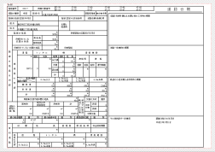
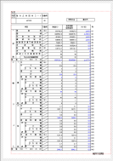
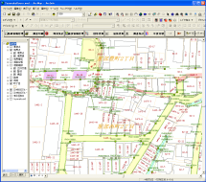
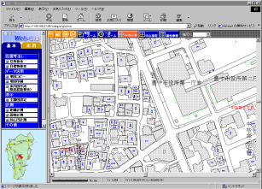






大縮尺空間データの活用
×
アナログ
道路台帳付図
道理台帳（道路法）
施設状況調査（総務省）
道路現況（総括）台帳（国土交通省）
■測量作業規程準則
start
デジタル化
統合型GIS
道路台帳システム
大縮尺空間データは有意義である
「PasCAL-道路」
・基準点・境界点管理システム
・道路認定業務支援システム
・道路台帳業務支援システム
・道路境界確定業務システム
・公有財産台帳管理システム
・地籍調査情報管理システム
etc
■地方公共団体の責務 （基本法）
地理院：基盤地図情報の更新
インターネットGIS
とよなかわがまち
わが街高槻ガイド
基盤地図閲覧システム

